Slide 1
Luồng và tập tin
Tổng quan về luồng nhập/xuất
Luồng nhập/xuất hướng ký tự
Luồng nhập/xuất hướng byte
File truy nhập ngẫu nhiên
Lớp File

Slide 2
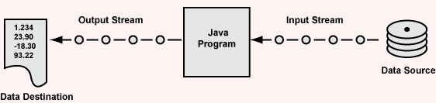
Giới thiệu về luồng nhập/xuất
Bài này nói về nhập xuất (Input Output - IO) và xử lý file sử dụng gói java.io. IO được thực hiện qua các luồng (streams).
Dữ liệu cho một chương trình có thể đến từ nhiều nguồn; dữ liệu được tạo ra bởi một chương trình có thể được gởi đến nhiều đích. Kết nối giữa một chương trình và một nguồn hoặc đích được gọi là một luồng. Luồng nhập xử lý dữ liệu chảy vào một chương trình; luồng xuất xử lý dữ liệu chảy ra khỏi một chương trình.

Slide 3
Các loại nguồn và đích
Một luồng kết nối hai chương trình đang hoạt động gọi là một pipe. Đối với một chương trình thì pipe đó là một luồng xuất; còn đối với chương trình kia thì nó là một luồng nhập.
Có nhiều loại thiết bị vào ra. Một số có thể là một nguồn, một số có thể là một đích, và một số khác có thể là cả nguồn và đích. Thông thường đích của một luồng là nguồn của một luồng khác. Ví dụ:
  Nguồn: bàn phím (key board), máy quét ảnh (image scanner), chuột (mouse).
  Đích: màn hình (monitor)
  Cả nguồn và đích: file trên đĩa (disk file), chương trình đang chạy (running program), kết nối Internet (Internet connection).

Slide 4
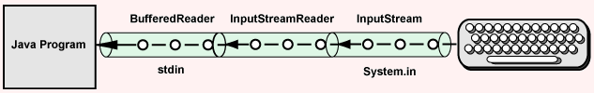
Các luồng xử lý – processing streams
Một luồng xử lý hoạt động trên dữ liệu được cung cấp bởi một luồng khác. Thông thường một luồng xử lý đóng vai trò như là một vùng đệm (buffer) cho dữ liệu đến từ một luồng khác.
Ở ví dụ dưới đây bàn phím gởi dữ liệu đến InputStream System.in, được kết nối đến một luồng InputStreamReader, được kết nối đến một luồng BufferedReader. System.in là một đối tượng luồng mà Java tự động tạo ra khi chương trình bắt đầu chạy.
    BufferedReader stdin =
    new BufferedReader( new InputStreamReader( System.in ) );
Dữ liệu bị biến đổi dọc đường, những bytes thô từ bàn phím được nhóm lại thành một đối tượng String mà chương trình sẽ đọc bằng cách sử dụng stdin.readLine().
Notes:
Một vùng đệm là một khối của bộ nhớ chính được sử dụng như là một vùng làm việc. Ví dụ như dữ liệu của một file lưu trữ trên đĩa được chuyển cho hệ điều hành từng khối 512 bytes một. Thông thường thì dữ liệu đó được đưa vào vùng đệm và chuyển cho chương trình ở những kích cỡ thích hợp hơn.
Qua ví dụ ở trên ta thấy có vẻ như là một sự phức tạp không cần thiết. Nhưng java.io cung cấp cho ta tập hợp các thành phần mà ta có thể kết hợp/ lắp ráp chúng lại để thực hiện gần như bất cứ yêu cầu vào ra nào.
Thoạt đầu ta có thể thấy Java thực hiện các việc đơn giản rất phức tạp nhưng dần dần khi quen với ngôn ngữ và những lớp mà Java cung cấp thì ta sẽ thấy Java thực hiện các công việc phức tạp một cách rất đơn giản!

Slide 5
Luồng ký tự và luồng byte
Luồng ký tự (character streams) được thiết kế để hỗ trợ nhập xuất dữ liệu kiểu ký tự. Luồng ký tự được tối ưu hóa cho dữ liệu kiểu ký tự và thực hiện một số công việc hướng ký tự hữu ích khác. Thường thì nguồn và đích của một luồng ký tự là một file văn bản.
Luồng byte (byte streams) được thiết kế cho mục đích vào ra dữ liệu tổng quát. Ví dụ như bytecode file được tạo bởi trình biên dịch Java chứa các chỉ thị mã máy cho JVM. Chúng không dùng để biểu diễn các ký tự nên phải được nhập xuất bằng cách sử dụng các luồng byte.
Notes:
File ảnh, file âm thanh, file thi hành từ những ngôn ngữ khác …là những ví dụ về những loại file khác mà không dùng để biểu diễn ký tự

Slide 6
Các loại luồng
Một đối tượng luồng có thể là:
  Một luồng nhập hoặc một luồng xuất,
  một luồng xử lý hoặc một luồng thông thường,
  một luồng ký tự hoặc một luồng byte,
  và có thể kết nối đến rất đa dạng các thiết bị nguồn hoặc đích.
Ví dụ như một luồng có thể là luồng nhập hướng ký tự, luồng xuất hướng byte…
Không những có nhiều loại luồng mà còn có nhiều cách để kết nối chúng với nhau.
Một điều tốt lành là khuôn dạng dữ liệu mà Java sử dụng là giống nhau cho tất cả các loại máy tính!

Slide 7
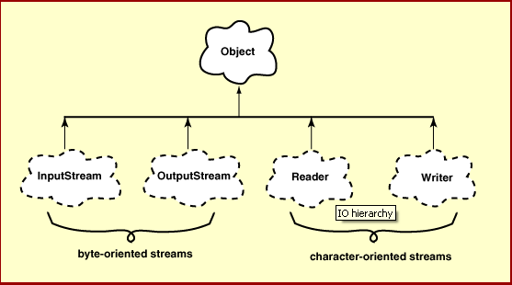
Cấu trúc thứ bậc các lớp nhập xuất
Các luồng hướng ký tự
  Được chuyên biệt hóa cho dữ liệu kiểu ký tự
  Chuyển đổi dữ liệu từ/đến ký tự Java 16 bit (char) được sử dụng bên trong các chương trình đến/từ khuôn dạng UTF được sử dụng bên ngoài.
Các luồng hướng byte
  Dùng cho nhập xuất với mục đích tổng quát
  Dữ liệu có thể là các kiểu dữ liệu cơ sở hoặc là các byte thô (raw bytes)
Notes:
Các đường nét đứt chỉ các lớp trừu tượng.

Slide 8
Lớp Reader và Writer
Reader và Writer là các lớp trừu tượng, chúng xử lý các luồng ký tự. Một chương trình phải sử dụng các lớp dẫn xuất từ chúng để vào ra cho dữ liệu kiểu ký tự.
Các luồng ký tự được tối ưu để xử lý dữ liệu kiểu ký tự. Chúng còn chuyển đổi giữa khuôn dạng bên trong được sử dụng bởi một chương trình Java (16-bit char) và khuôn dạng bên ngoài được sử dụng cho các file văn bản (UTF).
Notes:
Các ký tự của String sử dụng cùng mã 16-bit. Trong một file văn bản, các ký tự được biểu diển bởi khuôn dạng UTF. Khuôn dạng này dùng một đến bốn bytes cho mỗi ký tự và được dự tính là một khuôn dạng phổ quát (một khuôn dạng cho tất cả các file văn bản của bất kỳ ngôn ngữ nào ở bất kỳ đâu trên thế giới).
UTF là chữ viết tắt của Unicode Transformation Format. Thông thương một file văn bản UTF thì giống như một file văn bản ASCII. Một file văn bản UTF có thể bao gồm các kí tự non-ASCII như các chữ cái kirin, hy lạp, và các chữ cái của các nước châu Á.
The Cyrillic alphabet (pronounced /sɪˈrɪlɪk/ also called azbuka, from the old name of the first two letters) is actually a family of alphabets, subsets of which are used by certain Slavic languages — Belarusian, Bulgarian, Macedonian, Russian, Rusyn, Serbian, and Ukrainian—as well as many other languages of the former Soviet Union, Asia and Eastern Europe. It has also been used for other languages in the past. Not all letters in the Cyrillic alphabet are used in every language that is written with it.

Slide 9
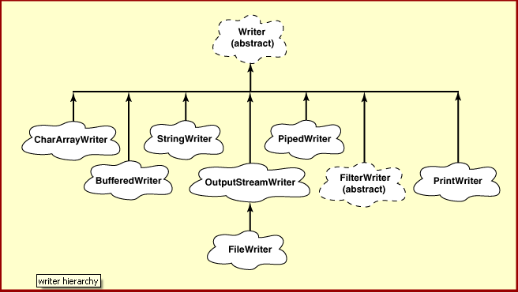
Các lớp dùng để ghi dữ liệu kiểu ký tự
Writer là một lớp trừu tượng, từ nó tất cả các luồng xuất hướng ký tự được dẫn xuất. Các luồng này với mục đích là nhận dữ liệu 16-bit char từ một chương trình và gửi chúng đến một đích khác, có thể dùng một khuôn dạng ký tự khác (UTF).

Slide 10
Ghi dữ liệu kiểu ký tự ra đĩa với lớp FileWriter
Lớp FileWriter được sử dụng để xuất dữ liệu kiểu ký tự ra tệp trên đĩa.
Một số constructor của lớp FileWriter
  FileWriter(String fileName): một IOException được ném ra nếu fileName không thể tạo được
  FileWriter(String fileName, boolean append): một IOException được ném ra nếu fileName không thể mở để nối thêm vào.
Một số phương thức của FileWriter
  public void write(String str) throws IOException ghi một xâu lên file.
  public void flush() throws IOException dội dữ liệu từ luồng xuống tệp.
  public void close() throws IOException dội dữ liệu từ luồng xuống tệp và đóng tệp.

Slide 11
Ví dụ về FileWriter
import java.io.*;
class WriteTextFile {
public static void main ( String[] args ) throws IOException {
String fileName = "reaper.txt" ;
FileWriter writer = new FileWriter( fileName );
writer.write( "Behold her, single in the field,\n" );
writer.write( "Yon solitary Highland Lass!\n" );
writer.write( "Reaping and singing by herself;\n" );
writer.write( "Stop here, or gently pass!\n" );
writer.close(); } }
Lưu ý cách tạo file, ghi lên file và đóng file.
Một luồng FileWriter sẽ chuyển đổi khuôn dạng bên trong 16-bit chars (chương trình) và bên ngoài 8-bit chars (file trên đĩa)
Chương trình sẽ ném ngoại lệ nếu có cho nơi gọi!
Các ví dụ WriteTextFile2.java và CreateFile.java minh họa cách xử lý lỗi và tên file cần tạo được nhập từ user.
Notes:
The close() method should always be used when a program is done with a file. If a file is not closed, the program might end before the operating system has finished writing data to the file. The data written to the file might be lost!

Slide 12
Luồng đệm xuất kiểu ký tự - BufferedWriter
Nhập xuất dữ liệu lên đĩa sẽ hiệu quả hơn khi sử dụng bộ đệm. Luồng đệm giúp giảm bớt số lần đọc ghi dữ liệu trên thiết bị vào ra, tăng tốc độ nhập/xuất.
Luồng BufferedWriter được sử dụng làm luồng đệm cho một luồng xuất ký tự
BufferedWriter(Writer out) tạo một luồng đệm xuất ký tự. Ví dụ: BufferedWriter out = new BufferedWriter(new FileWriter("stuff.txt"));
Các hệ điều hành tách biệt các dòng văn bản với những cách khác nhau: Microsoft OS sử dụng chuỗi 2 bytes, nhưng các hđh khác như Unix, Linux chỉ dùng một byte.
Notes:
For our small example programs it doesn't matter much. However, programs that do extensive IO should use buffers.
Is the '\n' character always appropriate at the end of a line?

Slide 13
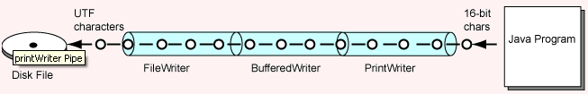
Lớp PrintWriter
Lớp PrintWriter được sử dụng để giải quyết các vấn đề về end-of-line và cung cấp nhiều phương thức hữu ích để “printing” các ký tự.
Phương thức println() của nó sử dụng ký tự cách dòng phù hợp với hđh mà chương trình đang chạy; ta có thể yêu cầu nó dội hết dữ liệu từ luồng xuống mỗi khi println() được thực hiện.
Một thuận lợi nữa của PrintWriter là không có phương thức nào của nó ném ra ngoại lệ.
Notes:
Note that the PrintWriter class has no particular relevance to printing, in spite of its name. The
PrintWriter class defines methods for formatting binary data as characters and writing it to a character
stream. It defines overloaded print() and println() methods that accept an argument of each
of the basic data types, of type char[], of type String, and of type Object. The data that is written
is a character representation of the argument.
An important point to note when using a PrintWriter object is that its methods do not throw I/O exceptions.
To determine whether any I/O errors have occurred, you have to call the checkError() method for
the PrintWriter object. This method will return true if an error occurred and false otherwise.

Slide 14
Lớp PrintWriter (tt.)
Một số constructor của lớp PrintWriter
  PrintWriter(Writer out) tạo một PrintWriter mới và nối nó đến Writer out
  PrintWriter(Writer out, boolean autoFlush) tạo một PrintWriter mới và nối nó đến Writer out. Tự động dội (flush) dữ liệu mỗi khi sử dụng println() nếu autoFlush = true.
Một số methods của lớp PrintWriter
  public boolean checkError() dội luồng, nếu có lỗi nào đó xảy ra trong quá trình xuất thì trả về giá trị true
  public void close() dội và đóng luồng
  public void flush() dội luồng
  public void print(char c)
  public void print(double d)
  public void print(String s)
  … xem thêm ở jdk-XXX-doc!
PowerTable.java
Notes:
PrintWriter(Writer out) Create a new PrintWriter and connect it to the Writer out. Automatic line flushing is not enabled.

Slide 15
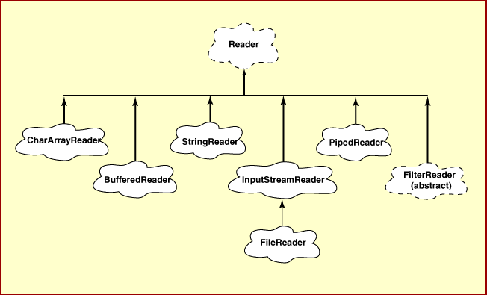
Các lớp dùng để đọc dữ liệu kiểu ký tự
Reader là một lớp trừu tượng, từ nó tất cả các luồng nhập hướng ký tự được dẫn xuất. Các luồng này đọc dữ liệu cho một chương trình. Nguồn dữ liệu có thể là một sự đa dạng của các khuôn dạng.
Notes:
You should not expect to remember everything in the java.io package, but you should be familiar enough so that you can look in the documentation for what you need.
The Reader hierarchy looks much like the Writer hierarchy.

Slide 16
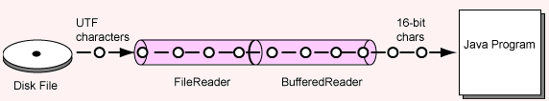
Lớp FileReader và BufferedReader
FileReader được sử dụng để nhập dữ liệu kiểu ký tự từ file trên đĩa. File được nhập có thể là file chứa các ký tự mã ASCII, một byte trên ký tự. Các ký tự trong file được nhập cũng có thể thuộc các bảng alphabet khác được hỗ trợ bởi khuôn dạng UTF, có thể lên đến 4 bytes/ký tự.
Các ký tự trong các loại file trên sẽ được chuyển sang khuôn dạng char.
Để nhập dữ liệu hiệu quả hơn ta nên sử dụng BufferedReader. Ví dụ sau tạo một BufferedReader, kết nối nó đến một luồng nhập từ bàn phím:
  BufferedReader stdin = new BufferedReader(new InputStreamReader( System.in ));
CopyFile.java
CopyMaker.java
ReadTextFile.java
Replace.java
Notes:
The file reaper.txt is opened for reading when the FileReader stream is constructed. If the file does not exist in the current directory, an IOException is thrown. Next, the program reads each line of the file and writes it to the monitor. When end-of-file is detected the program quits.
This is an extremely common programming pattern: reading and processing data until end-of-file. It would be worth while to play with this program. Create reaper.txt with a text editor if it does not already exist.
The constructor for BufferedReader looks like this:
BufferedReader( Reader in ) The constructor for FileReader looks like this:
FileReader( String fileName ) throws FileNotFoundException. The methods from BufferedReader which interest us are:
void close() throws IOException // close the stream
int read() throws IOException // read a single character into an int
String readLine() throws IOException // read one line of characters into a String. The read() method will be discussed later. (Both classes have other constructors and methods which will not be discussed here).
Closing Input Files
Closing an input file is less important than closing an output file. When end-of-file is detected there is no more data. (There is no need to flush an input file). But close input files anyway. Doing so lets the operating system manage resources more effectively.
Of course, to write to a file after reading it in, the file must first be closed and then opened for output (with a FileWriter stream). A word processor program might do this, for example.
Also, a program can open a file so that it can be both read and written during the same session. A file opened this way is said to be open for direct access or random access. This subject is not covered in these notes.

Slide 17
Ví dụ
Một cửa hàng có một file tên Products.txt trong đó chứa nhiều dòng, mỗi dòng lưu tên, mã và giá của một sản phẩm (ngăn cách nhau bằng một hoặc nhiều khoảng trắng).
Có một file khác tên Sells.txt trong đó chứa các dòng lưu lại các sản phẩm đã bán được (mã của nó) và số lượng.
Viết chương trình đọc và xử lý thông tin từ hai files trên để tạo ra file thứ ba là Totals.txt gồm nhiều dòng chứa tên, số lượng đã bán ra và số tiền thu được của các sản phẩm.
Sells.txt
Totals.txt
Process.java
Products.txt
Ta sẽ sử dụng lớp StringTokenizer

Slide 18
Lớp StringTokenizer
Nó nhận vào một chuỗi và chuyển chuỗi đó thành một tập hợp các chuỗi mà ta có thể truy nhập (và xóa khi truy nhập) với phương thức nextToken(). Nó còn có phương thức tên là
hasMoreTokens() trả về true nếu như vẫn còn token(s) và false nếu không còn token nào.
String s1 = “we are a happy family”
StringTokenizer st = new StringTokenizer(s1);
st
we
are
a
happy
family
String s = st.getToken();
st
are
a
happy
family

Slide 19
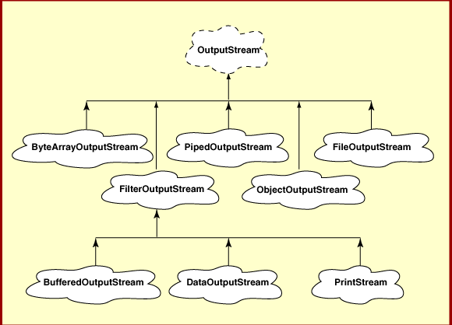
OutputStream
Notes:
Ta thuờng quan tâm đến FileOutputStream và DataOutputStream. Chúng ta đã sử dụng PrintStream nhiều lần ở các bài trước, vì System.out là một đối tượng thuộc loại này.

Slide 20
OutputStream (tt.)
OutputStream là một lớp trừu tượng, từ đó tất cả các luồng xuất hướng byte được dẫn xuất.
Các lớp con cháu của nó được sử dụng cho việc xuất dữ liệu với mục đích tổng quát. Các luồng này với mục đích là ghi các nhóm 8-bit bytes đến các đích xuất.
  Các nhóm byte này có cùng khuôn dạng như là các kiểu cơ sở của Java.
  Ví dụ như các nhóm 4-byte tương ứng với kiểu int có thể được ghi lên một file trên đĩa.
  Một FileOutputStream kết nối một luồng xuất của các bytes đến một file. Một DataOutputStream có thể được kết nối đến một FileOutputStream để cung cấp nhiều phương thức thuận lợi hơn cho việc ghi nhiều loại dữ liệu khác nhau.
Notes:
OutputStream is an abstract class from which all byte-oriented output streams descend. Its descendant classes are used for general-purpose (non-character output). These streams write groups of bytes to output destinations. Java writes the same format for primitive types on all platforms. The data in a binary file can be read by Java programs running on any platform.

Slide 21
FileOutputStream
Một số constructors của lớp FileOutputStream:
  FileOutputStream(String name) throws FileNotFoundException tạo một luồng xuất để ghi lên file name
  FileOutputStream(String name, boolean append) throws FileNotFoundException tạo một luồng xuất, nếu cờ append là true thì các bytes sẽ được nối thêm vào đuôi của file name.
Do ta thường dùng DataOutputStream với một FileOutputStream nên ta sẽ chú trọng nhiều hơn đến các methods của DataOutputStream.

Slide 22
DataOutputStream
Một DataOutputStream được sử dụng để ghi các bytes trình bày các kiểu dữ liệu cơ sở. Nó ghi lên một luồng xuất khác như một BufferedOutputStream hay FileOutputStream.
Một DataOutputStream bảo đảm tính di chuyển được (portability) bởi vì nó sử dụng cùng một khuôn dạng dữ liệu trên tất cả các nền máy tính khác nhau. Ví dụ: writeInt() ghi bốn bytes của một int theo cùng một thứ tự (byte cao đến byte thấp) trên tất cả các máy tính.
Phương thức khởi tạo
  public DataOutputStream(OutputStream out) tạo một luồng xuất

Slide 23
DataOutputStream (tt.)
Một số methods của DataOutputStream
  public void flush() throws IOException dội luồng
  public final int size() trả về số bytes đã ghi xuống luồng cho đến thời điểm hiện tại
  public void write(int b) throws IOException ghi tám bits thấp của đối số b
  public final void writeBoolean(boolean b) throws IOException ghi một giá trị logic như là một giá trị 1-byte: true được viết là 00000001, false được viết là 00000000
  public final void writeByte(int b) throws IOException
  public void writeBytes(String s) throws IOException ghi tám bít thấp của mỗi ký tự trong xâu s
  public final void writeChar(int c) throws IOException
  public void writeDouble(double v) throws IOException
  public void writeFloat(float f) throws IOException
  public void writeInt(int i) throws IOException
  public void writeLong(long l) throws IOException
  public final void writeShort(int s) throws IOException
Xem các ví dụ: WriteInts.java, WriteIntsBuffered.java, WriteDoubles.java, ByteCounter.java, TwoShorts.java
Notes:
Lưu ý: nó còn kế thừa một số phương thức từ các lớp khác, vd như: close, write từ java.io.FilterOutputStream

Slide 24
InputStream
InputStream là một lớp trừu tượng, từ nó tất cả các luồng nhập hướng byte được dẫn xuất.
Các lớp con cháu của nó được sử dụng cho việc nhập dữ liệu với mục đích tổng quát. Các luồng này với mục đích là chuyển dữ liệu đến một chương trình dưới dạng các nhóm của các 8-bit bytes.
  Các bytes này có thể được nhóm lại với kích cỡ cần thiết cho đúng với kiểu của dữ liệu.
  Ví dụ: một file trên đĩa chứa dữ liệu 32-bit int, dữ liệu có thể được chuyển cho chương trình với các nhóm 4-byte có cùng khuôn dạng như là kiểu cơ sở int của Java.
Các lớp con cháu của InputStream được thiết kế để nhập dữ liệu hướng byte từ bất cứ nguồn nào nhưng ở bài này thì nguồn đó chính là file được lưu trữ trên đĩa.

Slide 25
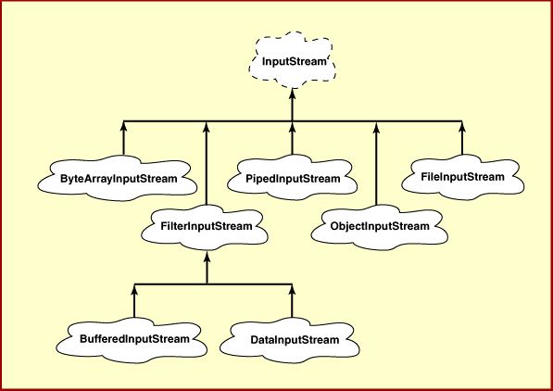
InputStream (tt.)
Notes:
The subclasses of InputStream are designed for byte-oriented input from any source. Many types of data sources of data can serve as an InputStream. However, in this chapter, the source will be a file on the hard disk.
Not all of these streams are concerned with input from disk files. For example, PipedInputStream represents data coming in from another running program.
Ta thường quan tâm đến DataInputStream và FileInputStream

Slide 26
DataInputStream
DataInputStream là phần bù của lớp DataOutputStream. File (và các luồng khác) được viết bởi lớp này thì thường được đọc bởi lớp kia.
Constructor
  public DataInputStream(InputStream in) tạo một luồng nhập dữ liệu
Một số methods
  public void close() throws IOException
  public final byte readByte() throws IOException
  public final char readChar() throws IOException
  public final double readDouble() throws IOException
  public final int readInt() throws IOException
  …
  Xem các ví dụ: ReadInts.java, ReadBuggyLongs.java, ReadIntEOF.java, CopyBytes.java, CopyFileBytes.java
Notes:
Most methods of DataInputStream throw an EOFException when the end of a file is reached.

Slide 27
Nhập xuất qua thiết bị chuẩn
System.in
  Đối tượng nhập chuẩn, gắn với bàn phím.
  Thuộc lớp InputStream.
System.out
  Đối tượng xuất chuẩn, gắn với màn hình.
  Thuộc lớp PrintStream.
Lớp PrintStream
  Cho phép hiển thị biểu diễn của dữ liệu thuận tiện.
  PrintStream kế thừa từ FilterOutputStream
System.err
  Cho phép in ra luồng thông báo lỗi chuẩn
  Là đối tượng của lớp PrintStream
Notes:
When program execution begins, three streams are connected to the program automatically. Normally, the standard input stream is connected to the keyboard, and the standard output stream is connected to the screen. A third stream, the standard error stream (System.err), is typically connected to the screen and is used to output error messages to the screen so they can be viewed immediately even when the standard output stream is writing into a file. Operating systems typically allow these streams to be redirected to other devices.

Slide 28
Kết nối luồng byte và luồng ký tự
Có thể chuyển từ luồng byte sang luồng ký tự nhờ các lớp
  InputStreamReader
  OutputStreamWriter
Ví dụ:
BufferedReader buff = new BufferedReader(new InputStreamReader(System.in));
String s = buff.readLine();

Slide 29
Các luồng nhập/xuất đối tượng
Bạn có thể chú ý đến lớp ObjectOutputStream ở hình trước. Các luồng của lớp này ghi các đối tượng đến một đích nào đó ví dụ như một file trên đĩa. Các luồng của ObjectInputStream đọc các objects từ một nguồn.
Trong các chương trình của chúng ta cho đến nay thì các đối tượng chỉ tồn tại trong bộ nhớ chính và ở đó khi chương trình tạo ra nó đang thực hiện. Khi chương trình dừng lại (hoặc sớm hơn), chúng sẽ được trình dọn rác thu lượm.
Với một ObjectOutputStream, một đối tượng có thể được ghi lên đĩa và sẽ tồn tại ở đó ngay cả khi chương trình kia dừng lại.
Một đối tượng muốn có thể được đọc/ghi phải cài đặt giao diện java.io.Serializable.

Slide 30
Đọc/ghi đối tượng trong Java
Để lưu lại một đối tượng, ta có thể lưu lần lượt từng thuộc tính của nó. Khi đọc lại đối tượng ta phải tạo đối tượng mới từ các thuộc tính đã ghi =>dài dòng, kém linh hoạt.
Java hỗ trợ đọc/ghi các đối tượng một cách đơn giản thông qua lớp ObjectInputStream và ObjectOutputStream.
Đối tượng có thể cài đặt 2 phương thức sau để thực hiện đọc/ghi theo cách riêng của mình.
  private void writeObject(ObjectOutputStream out) throws IOException
  private void readObject(ObjectInputStream in) throws IOException, ClassNotFoundException
Xem các ví dụ: TestObjectOutputStream.java, TestObjectInputStream.java, WriteMyObject.java, ObjectFileTest.java
Notes:
Since ObjectInput -Stream/ObjectOutputStream contains all the functions of DataInputStream/DataOutputStream, you can replace DataInputStream/DataOutputStream completely with ObjectInputStream/ObjectOutputStream.

Slide 31
File truy nhập ngẫu nhiên
Hai hạn chế của việc xử lý file thông qua luồng:
  Không thể đọc và ghi file cùng một lúc
  Truy nhập file mang tính tuần tự
Java hỗ trợ việc truy nhập và xử lý file một cách tự do thông qua lớp RandomAccessFile.
Lớp RandomAccessFile cài đặt các giao diện DataInput (định nghĩa các methods để đọc các giá trị kiểu cơ sở và chuỗi) và DataOutput (định nghĩa các các methods để ghi các giá trị kiểu cơ sở và chuỗi).
Notes:
The RandomAccessFile class implements the DataInput and DataOutput interfaces, as shown in Figure 18.16. The DataInput interface shown in Figure 18.9 defines the methods (e.g., readInt, readDouble, readChar, readBoolean, readUTF) for reading primitive type values and strings, and the DataOutput interface shown in Figure 18.10 defines the methods (e.g., writeInt, writeDouble, writeChar, writeBoolean, writeUTF) for writing primitive type values and strings.

Slide 32
File truy nhập ngẫu nhiên (tt.)
Các phương thức cơ bản
  RandomAccessFile(String name, String mode) // phương thức khởi tạo, trong đó mode có thể là “r” – đọc, “w” - ghi, “rw” – đọc và ghi
  int readInt(); // đọc số nguyên
  void writeInt(int v); // ghi số nguyên
  long readLong(); // đọc số long
  void writeLong(long v); // ghi số long
  void seek(long pos); //di chuyển vị trí con trỏ file
  long getFilePointer(); // lấy vị trí của con trỏ file
  long length(); // lấy kích cỡ của file
  void close(); // đóng file
  …
TestRandomAccessFile.java

Slide 33
Lớp File
Lớp File hỗ trợ việc lấy thông tin cũng như các thao tác đổi tên, kiểm tra sự tồn tại, thay đổi thuộc tính…của tập tin và thư mục.
Một đối tượng File nắm giữ thông tin về một tệp hay thư mục trên đĩa, nó không phải là file thật sự mà là một đối tượng chứa các phương thức/methods tác động lên một file hay thư mục cụ thể nào đó.
File( String pathName ) //tạo một đối tượng file cho một file với tên pathName
Notes:
A File object holds information about a disk file or a disk directory. Note: a File object is NOT the actual file. It is an object that holds methods that affect a particular file or directory. It works as an interface between a program and the functions of the operating system that do the actual file manipulation.
Different operating systems organize their file system in different ways. By using File objects, Java programs can handle files in a uniform manner on all operating systems.

Slide 34
Lớp File
Một số phương thức của File
  boolean exists(); // kiểm tra sự tồn tại của file
  boolean isDirectory(); // kiểm tra xem file có phải là thư mục
  String getParent(); // lấy thư mục cha
  long length(); // lấy cỡ file (byte)
  long lastModified(); // lấy ngày sửa file gần nhất
  String[] list(); // lấy nội dung của thư mục
TestExist.java
TestExist2.java
CopyBytesWithErrorChecking.java

